Slide 1
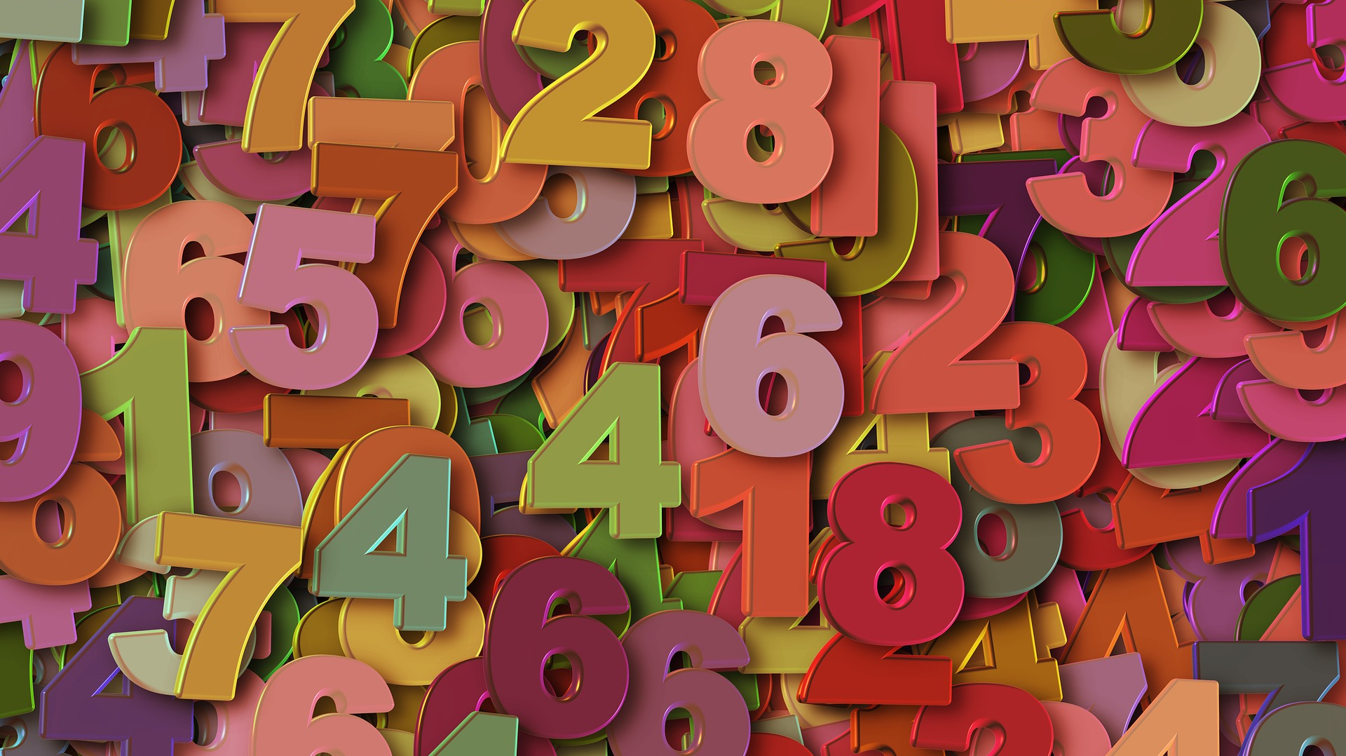
POTENCIACIÓN

Slide 2
Cualquier multiplicación de factores iguales se puede abreviar con una potencia.
El exponente indica cuántas veces aparece la base como factor.
Ejemplo:
Exponente
Respetar negritas y colores.
3 ∙ 3 ∙ 3 ∙ 3 = 3⁴ = 81
La fórmula se va armando y luego a lo último en un segundo tiempo aparece lo de debajo de exponente 1 y 0.
Potencia
4 veces
Base
Si el exponente es 1, la potencia es igual a la base. Ejemplos: 4¹ = 4 57¹ = 57
Si el exponente es 0, la potencia es 1. Ejemplos: 1⁰ = 1 18⁰ = 1 974⁰ = 1

Slide 3
Cualquier multiplicación de factores iguales se puede abreviar con una potencia.
El exponente indica cuántas veces aparece la base como factor.
Ejemplo:
Exponente
Respetar negritas y colores.
3 ∙ 3 ∙ 3 ∙ 3 = 3⁴ = 81
Potencia
4 veces
Base
Si el exponente es 2, se lee: "al cuadrado".
Si el exponente es 3, se lee: "al cubo".
Si hay 4 factores, se lee “a la cuarta”; si hay 5, se lee “a la quinta”, y así sucesivamente.
Se ve lo de exponente 0 y 1 y aparece lo de los demás exponentes. RESPETAR COLORES DE EXPONENTE.

